Slide 1
Thursday, May 18th, 2020
Topic: MAC OS
Objectives:
To get information about Mac Distros history
To identify characteristics about Mac Distros

Slide 2
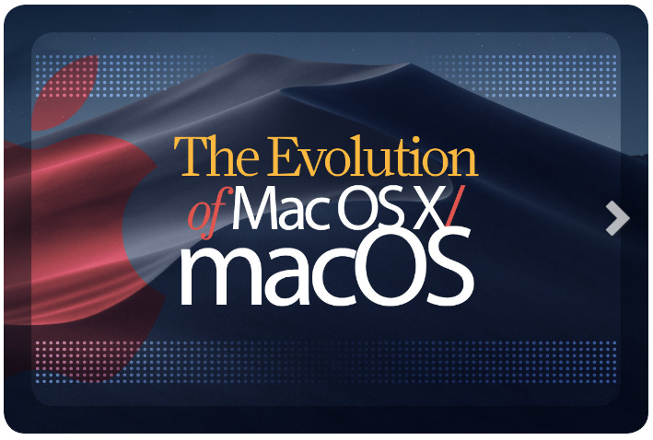

Slide 3
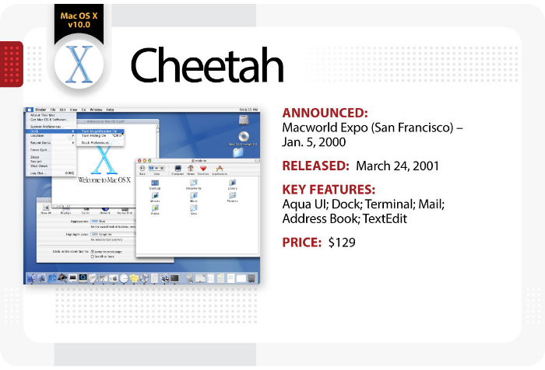
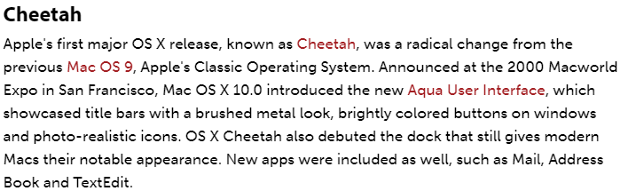
Notes:
2000 mac anuncia la creación del primer os
Mac opto por nombres de animales-gatos salvajes y vinos.
Era una base del core de unix.
Tenia características que fueron agregados por personas que trabajaron n la beta.
Tenia protección de memoria.
Características generales.
No permanecían mucho en el mercado, porque se hacían mejoras continuamente

Slide 4
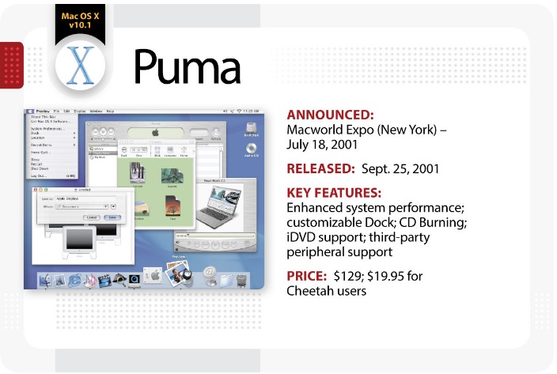
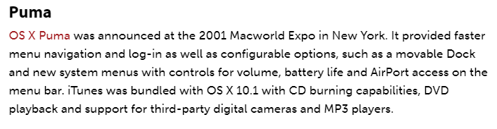
Notes:
Esta era una versión que fue una actualización gratuita.
Se arreglaron defectos de la versión anterior.

Slide 5
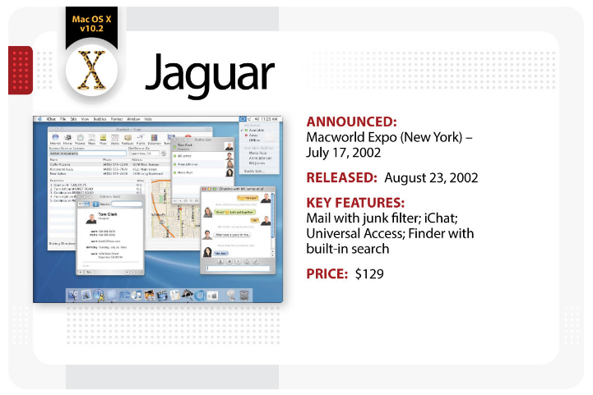
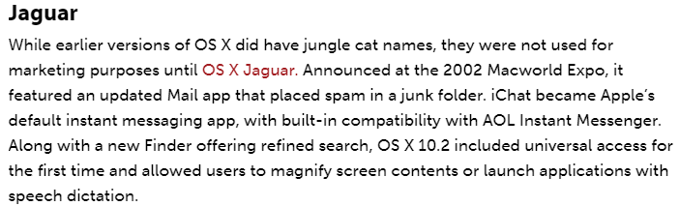
Notes:
Tenia un soporte de impresión
Sistema grafico.
Presentaba un familia pack, solo 5 personas podían tener.

Slide 6
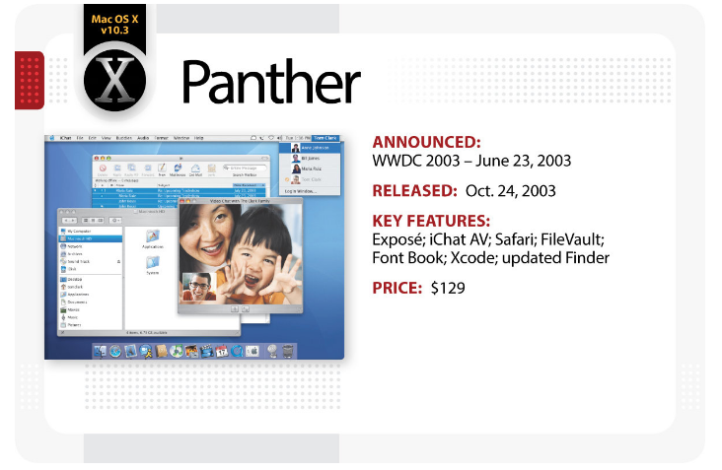
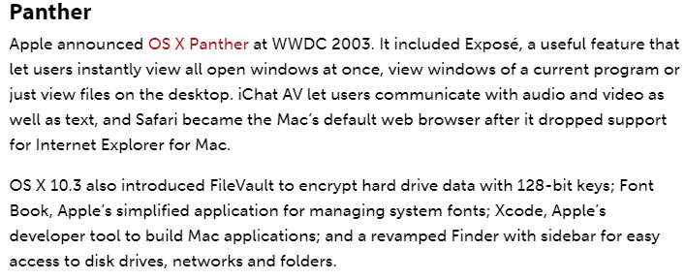
Notes:
Esta es la versión que hasta el momento era la mas veloz, es de los mas importantes.
Trabajaba con un procesador Intel.

Slide 7
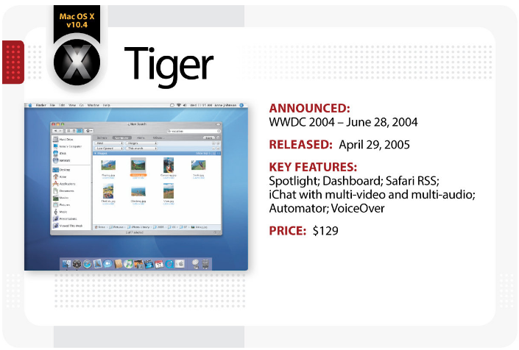
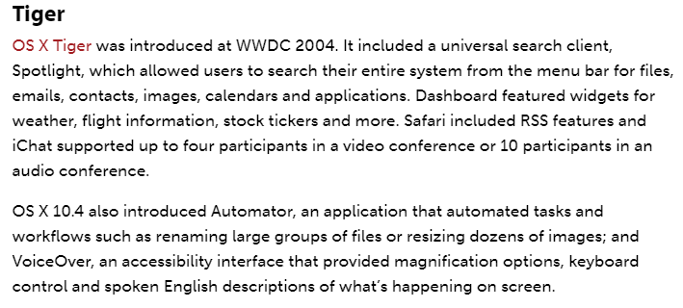
Notes:
Se introdujeron tecnologías para diseñadores gráficos.
Es un refuerzo del sistema anterior.

Slide 8
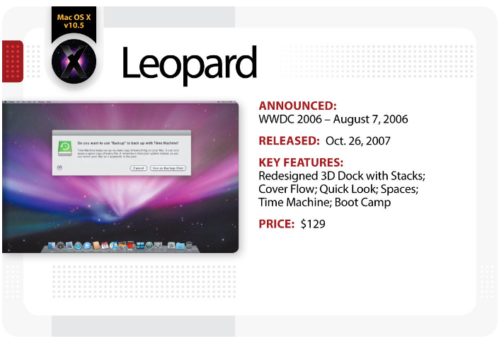
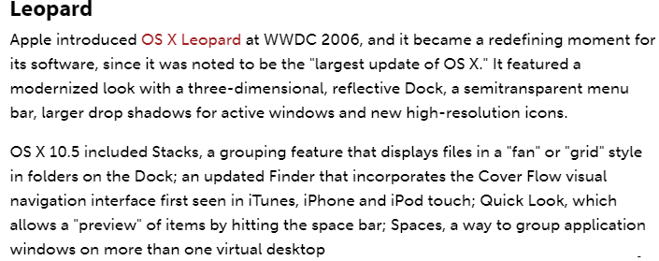
Notes:
El diseño muestra un cambio mas significativo y se le da mas estabilidad al sistema operativo
Word wide developers conferent.- siempre se anunciaban los sistemas operativod

Slide 9
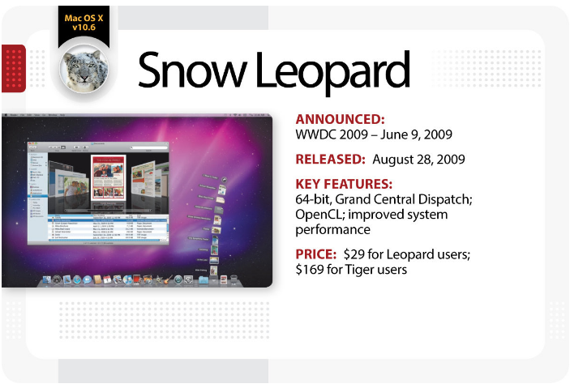
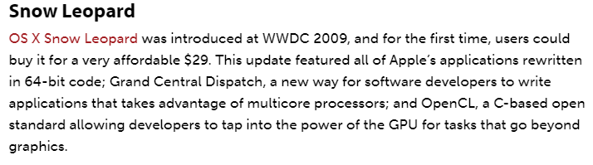
Notes:
Mejora en el rendimiento

Slide 10
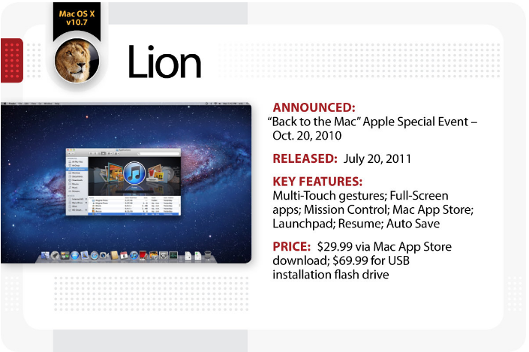
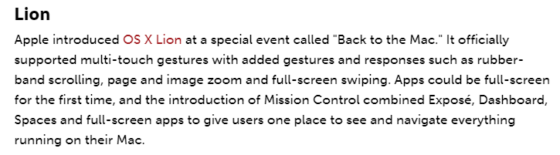
Notes:
Back o the mac, porque se utilizaban funciones de unix

Slide 11

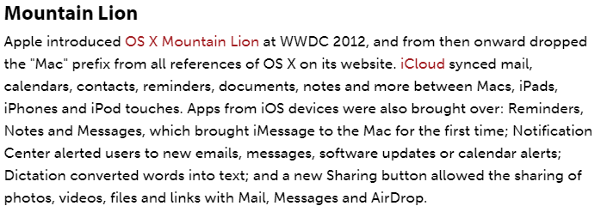
Notes:
se podían realizar mayor cantidad de cosas.
Con este sistema operativo termianan los nombres de gatos-salvajes

Slide 12
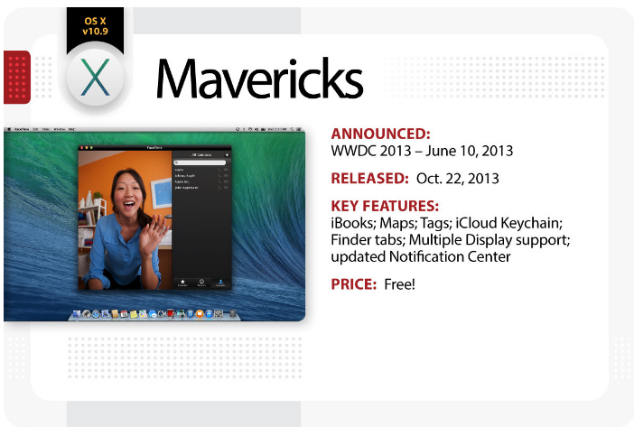
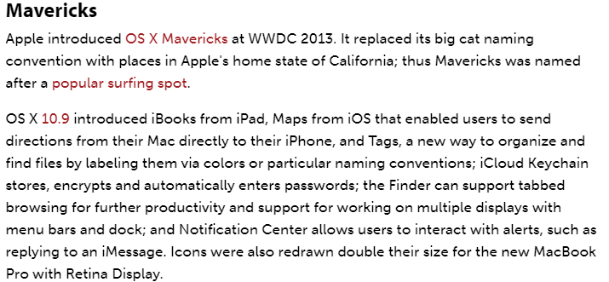
Notes:
Juelo valía 125 dólares
Se le llama así porque era una zona cercana a las instalaciones de apple

Slide 13
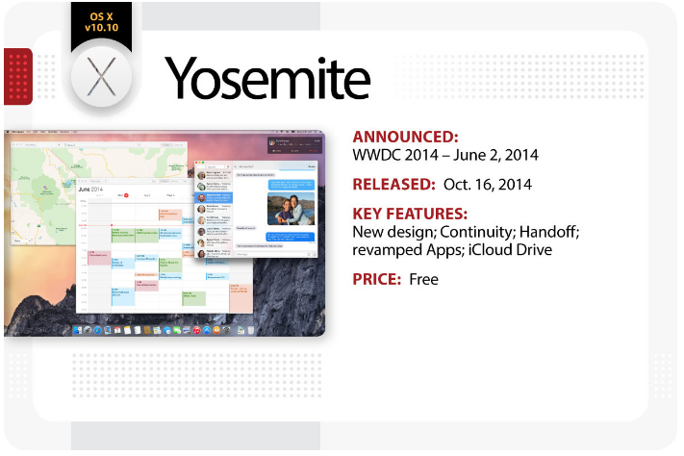
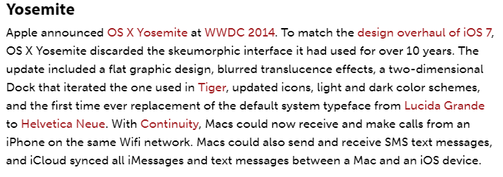
Notes:
EN honor al parque de california.

Slide 14
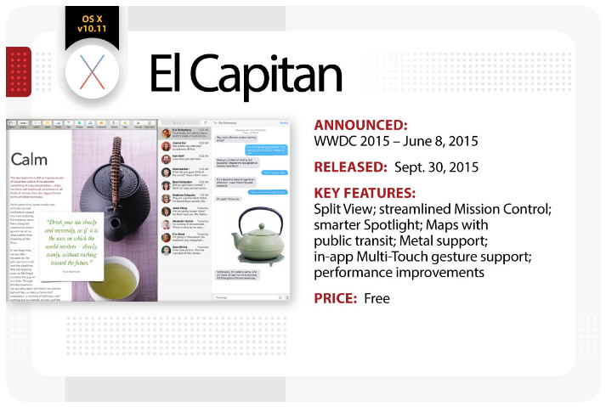
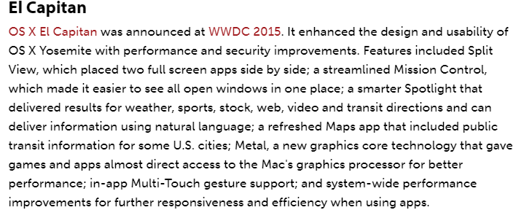
Notes:
Era visualemente mas atractivo

Slide 15
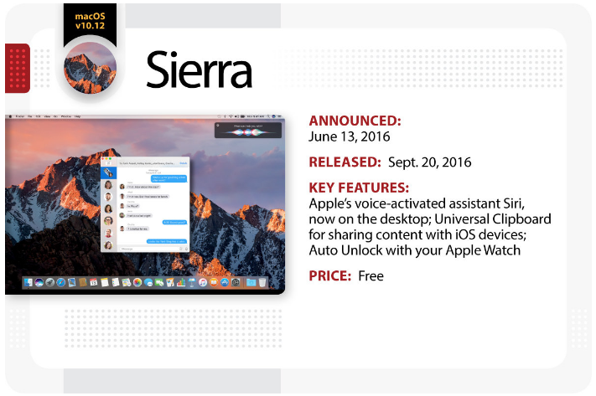
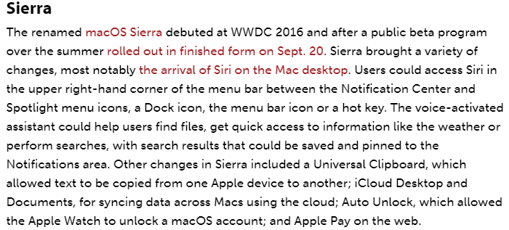
Notes:
Soporte de vidos 4K
Realidad virtual con graficas mejoradas.
Mejora de fotos, el navegador safari se vuelve mas veloz.

Slide 16
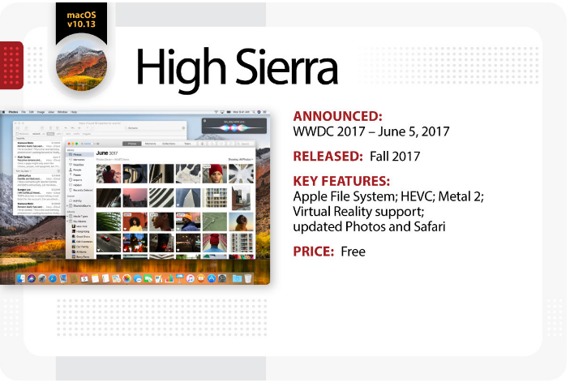
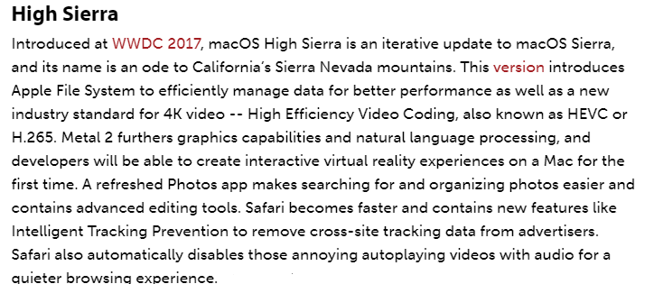
Notes:
Refuerza la parte de edición y mejora de calidad en general.

Slide 17
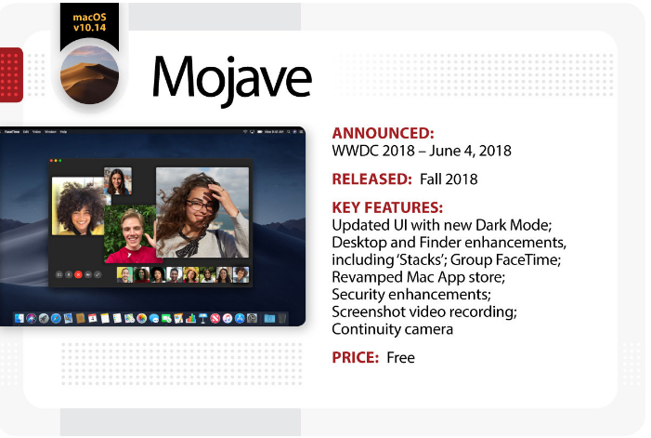
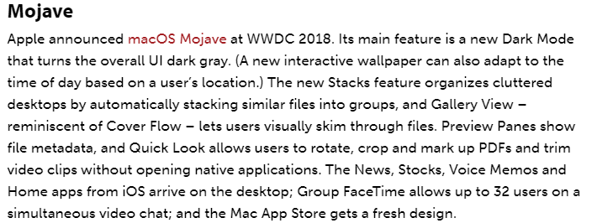
Notes:
Cambia el interfaz, modo oscuro, puede apilar información, una visualización directa de la galería de fotos, nuevas herramientas de captura de pantalla.

